Slide 1

相对运动
1-5 相对运动
物体运动的轨迹依赖于观察者所处的参考系

Slide 2
运动是绝对的，而描述运动具有相对性
车上的人观察
地面上的人观察

Slide 3
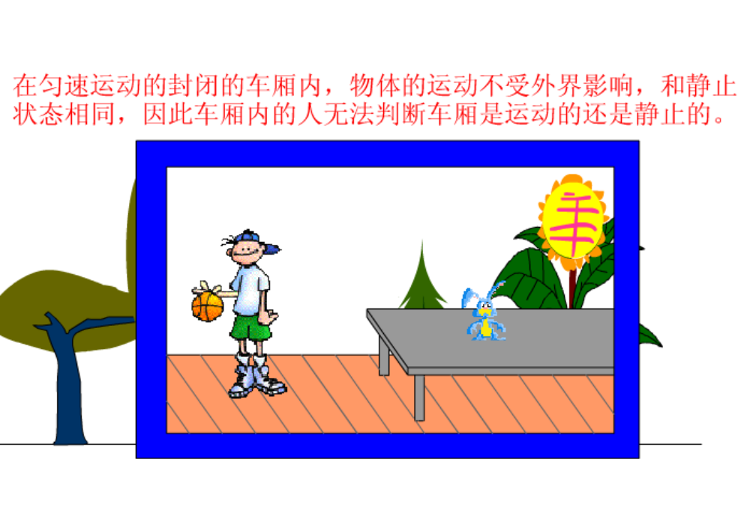
【力学相对性原理演示动画】

Slide 4
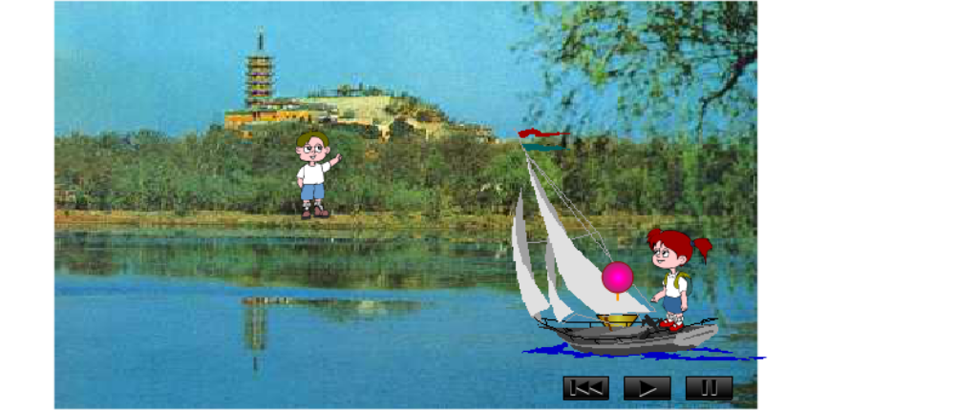
【运动的相对性演示动画】
同一质点在不同参考系中的位置矢量、速度和加速度等物理量之间的关系的规律。
物体运动的描述依赖于观察者所处的参考系

Slide 5



相对运动
运动描述具有相对性
运动具有相对性
球垂直往返
球作曲线运动
S
S
（动系）
（动系）
相对动静两个参考系运动时，物理量如何变换？
相对动静两个参考系运动时，物理量如何变换？
S
S
（静系）
（静系）

Slide 6

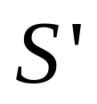


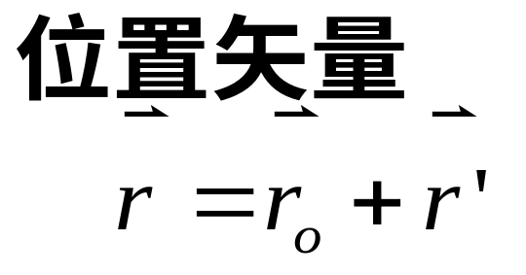










1.5 相对运动
位移合成定理
速度合成定理
加速度合成定理
一 位移合成定理
系(地球):静止参考系
系(运动参考系):相对于地球沿运动的
参考系
P

Slide 7
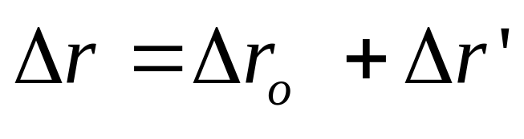
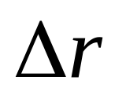
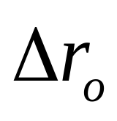
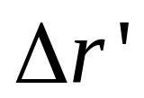
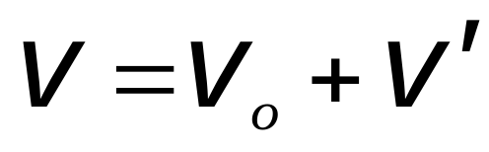
1.5 相对运动
位移合成定理
速度合成定理
加速度合成定理
位移矢量
绝对：参考点相对于绝对静止的参考系
牵连：运动参考系相对绝对静止参考系
相对：指点相对于运动参考系
:绝对位移
:牵连位移
:相对位移
二 速度合成定理
将位置矢量关系式两边对时间求导,得

Slide 8
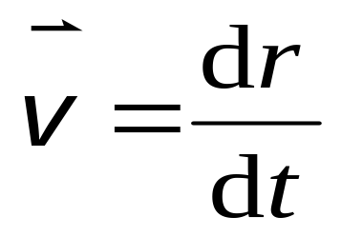
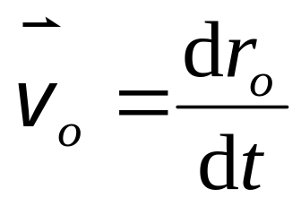
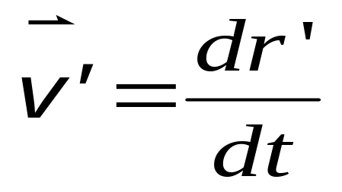
1.5 相对运动
位移合成定理
速度合成定理
加速度合成定理
式中
:绝对速度
绝对：参考点相对于绝对静止的参考系
牵连：运动参考系相对绝对静止参考系
相对：指点相对于运动参考系
:牵连速度
:相对速度

Slide 9
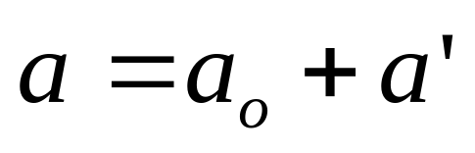
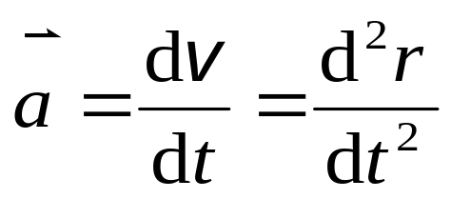
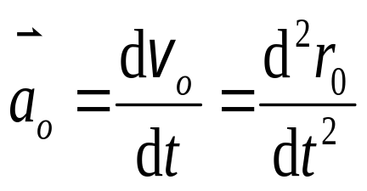
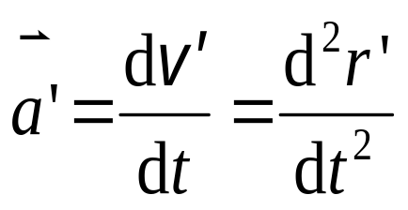
1.5 相对运动
位移合成定理
速度合成定理
加速度合成定理
三 加速度合成定理
将速度关系式两边对时间求导,得
绝对：参考点相对于绝对静止的参考系
牵连：运动参考系相对绝对静止参考系
相对：指点相对于运动参考系
式中
: 绝对加速度
: 牵连加速度
: 相对加速度

Slide 10
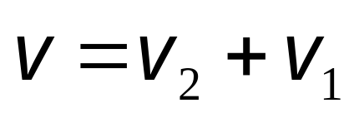
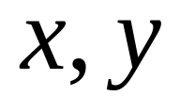



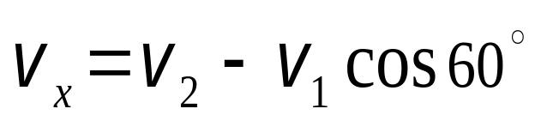


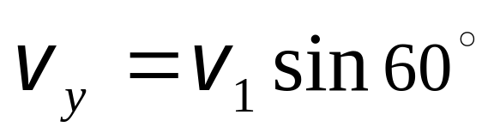
1.5 相对运动
位移合成定理
速度合成定理
加速度合成定理
举例 P 36 例1.6.1
另解 :
北 y
将该式写成 方向的
分量形式为
x东

Slide 11
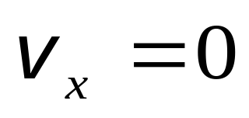
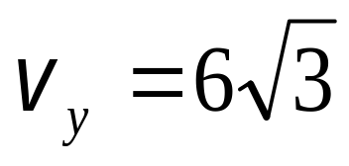
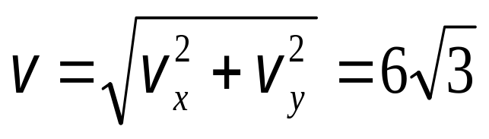
  所以
所求速度大小:
方向: 垂直河岸

Slide 12
课后作业
一、填空：习题1.1.3，1.1.5，1.1.12.
二、选择：习题1.2.2，1.2.4，1.2.5.
三、计算：习题1.3.6，1.3.9，1.3.13.

